Slide 1
Chap13. SD카드에 데이터 기록

Slide 3
데이터 기록 준비
SD카드와 아두이노 간 통신
리얼타임 클록
출입 기록 시스템 제작

Slide 4
CVS 파일을 이용한 데이터 저장 형식 이해하기
다양한 SD카드 실드의 종류와 기능 알아보기
SD라이브러리 사용 방법 이해하기
RTC 보드와 RTC 라이브러리를 이용하여 실제 시간 기록하기
아두이노 RAM 부족 현상을 극복하기 위한 플래시 메모리 사용 방법

Slide 5
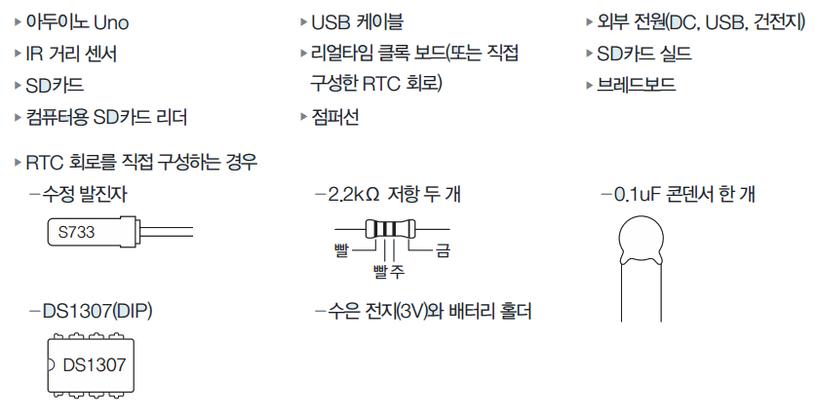
필요한 부품

Slide 6
01. 데이터 기록 준비
데이터 기록 시스템
데이터 기록 시스템은 데이터를 모으는 수집 시스템(센서 등)과 긴 시간에 걸쳐 상당한 양의 데이터를 저장하는 일종의 메모리를 포함한다.
아두이노를 데이터 기록에 활용하는 예로는 날씨정보, 기상관측풍선, 건물출입기록, 건물 내 전기 사용량 등을 들 수 있다.
이 장에서 실습하는 데이터 기록 시스템은 다음의 기능을 포함한다.
데이터를 수집하는 센서 (IR거리센서, RTC 등)
데이터를 저장할 수 있는 메모리 공간 (SD 카드)
데이터를 체계적으로 저장할 수 있는 데이터 형식 (CVS 형식)
데이터를 저장하는 프로그램 (아두이노 프로그램, SD라이브러리)

Slide 7
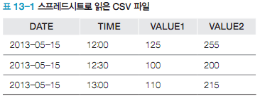
01. 데이터 기록 준비
CSV 형식으로 데이터 저장하기
CSV(Comma Separated Value)은 쉼표를 기준으로 항목을 구분하여 저장한 데이터를 뜻한다. (출처 두산백과)
CSV 파일은 MCU 플랫폼으로 어렵지 않게 구현할 수 있고, 컴퓨터 응용 프로그램에서 쉽게 읽어 필요한 작업을 수행할 수 있다.
표준 CSV 파일에는 다음과 같은 데이터가 저장된다.
Date, Time, Value1, Value2
2013-05-15,12:00,125,255
2013-05-15,12:30,100,100
CSV의 각 행은 줄 바뀜으로 구분되고, 각 열은 쉼표로 구분된다. 쉼표가 데이터의 각 열을 구분하므로 데이터 내에서는 쉼표를 사용할 수 없다.
각 행에 입력하는 항목의 개수는 항상 똑같아야 한다.
CSV 파일을 컴퓨터의 스프레드시트 프로그램으로 읽으면 다음과 같이 보인다.

Slide 8
01. 데이터 기록 준비
아두이노와 SD카드
아두이노로 데이터를 기록하기 위해서는 사용할 SD카드를 포맷된 상태로 준비해야 한다.
아두이노는 FAT16이나 FAT32 형식으로 포맷된 SD카드를 인식한다.
최근 판매되는 SD카드는 4GB 이상의 용량으로 FAT16으로 포맷할 수 없다. FAT32 형식은 맥과 리눅스에서 지원하지 않기 때문에 4GB 이상의 SD카드는 윈도우 컴퓨터를 사용하여 포맷하도록 한다.
SD카드 포맷하기
1. 윈도우 컴퓨터에서 카드리더기에 SD카드를 꽂는다.
2. SD카드 위에서 마우스 오른쪽 버튼 클릭 – [포맷]메뉴를 선택
3. 기본값으로 FAT 또는 FAT32를 선택후 포맷 시작

Slide 9
02. SD카드와 아두이노 간 통신하기
SD카드 실드
SD카드는 3.3V로 동작한다.
SD카드 실드는 논리 레벨을 3.3V로 조정하고 3.3V의 전원 공급을 처리할 수 있어야 한다.
SD카드와 아두이노는 SPI 통신을 통해 데이터를 주고받는다.
우리나라에서는 SD 카드 실드를 구입하기가 쉽지 않으므로, 별도의 SD카드 실드를 사용하지 않고 이더넷, Wifi 실드에 내장된 SD카드 리더를 사용해도 된다.
한국어판에서는 영문판에서 사용한 Cooking Hacks의 마이크로 SD실드외에도 국내에서 쉽게 구할 수 있는 아두이노 공식 이더넷 실드 부분을 추가하였다.
다양한 SD카드 실드에 대한 사항은 교재를 참조한다.

Slide 10
02. SD카드와 아두이노 간 통신하기
SD카드와 SPI 인터페이스
아두이노는 SPI 통신을 사용하여 SD카드와 데이터를 주고 받는다.
SPI 버스는 MOSI(Master Output, Slave Input), MISO(Master Input, Slave Output), SCLK(Serial CLocK), CS(Chip Select) 핀이 있어야 한다.
아두이노와 연결된 SD카드와 통신하려면 SD카드 라이브러리가 필요하다.
SD라이브러리는 아두이노의 기본 CS핀(Uno의 경우 10번 I/O)에 연결된 하드웨어 SPI 버스를 사용하는 것을 전제로 한다.

Slide 11
02. SD카드와 아두이노 간 통신하기
SD카드 실드 장착하기
아두이노에 SD 실드가 제대로 장착되어 있는지는 사용하는 SD실드의 데이터시트를 반드시 참조한다.
SD카드와의 통신 프로그램을 작성하기 전에 SD카드 실드를 아두이노에 장착한다.

Slide 12
02. SD카드와 아두이노 간 통신하기
SD카드에 데이터 입력하기
SD카드에 저장할 데이터는 log.csv 파일에 저장될 것이다.
FAT16 포맷으로 저장한 SD카드는 8.3 파일 명명 형식을 따른다. 다시 말해, 파일 이름은 여덟 글자 이하, 확장자는 세 글자로 정해야 한다.
디버깅이 용이하도록 SD.begin() 함수를 사용하여 SD 실드의 접속 성공 여부를 확인한다.
SD.begin(CS_PIN)은 SD카드를 초기화한 후 그 결과를 반환한다. True가 반환되면 성공 메시지가 출력되어 프로그램은 계속 실행되지만, false가 반환되면 실패 메시지가 출력되고 return 명령으로 프로그램의 실행이 멈출 것이다.
If(!SD.begin(CS_PIN))
{
Serial.println(“Card Failure”);
return;
}
Serial println(“Card Ready”);

Slide 13
02. SD카드와 아두이노 간 통신하기
SD카드에 데이터 입력하기
SD카드 실드 연결이 성공하면 로그 파일에 새로운 데이터를 작성한다.
log.csv 파일에 “hello” 문자를 작성한다고 가정하면 프로그램 코드는 아래와 같을 것이다.
//log.csv 파일을 새로 만들거나 있으면 쓰기 모드로 열기
File dataFile = SD.open(“log.csv”, FILE_WRITE);
if(dataFile) // 데이터 파일이 있다면
{
dataFile.println(“hello”); //hello 문자를 파일에 추가
dataFile.close(); // 연결을 종료하기 전까지 데이터는 입력되지 않음
}else{
Serial.println(“Couldn’t open log file”);
}

Slide 14
02. SD카드와 아두이노 간 통신하기
SD카드에 데이터 입력 프로그램 작성하기
SD카드에 log.csv 파일을 생성하고 5초 마다 시간과 간단한 문장을 쉼표로 구분하여 파일에 써 넣는 단순한 프로그램을 작성해보자.
CSV 파일의 각 줄에는 짧은 문장과 함께 millis() 함수를 사용하여 현재 시간을 입력 한다.
SD실드 사용 시 주의사항
CS_PIN에서는 실제 사용하는 SD실드에서 사용하는 CS 핀 번호를 지정한다. 기본 CS_PIN 번호는 10이다.
Loop문을 반복할 때마다 timestamp 변수는 프로그램이 실행된 이후의 시간을 millis() 함수를 이용하여 밀리초 단위로 갱신한다. 그러므로 변수의 데이터 형식은 반드시 long으로 지정해야 한다.

Slide 15
02. SD카드와 아두이노 간 통신하기
SD카드에 데이터 입력 프로그램 작성하기
실습 13-1 SD카드에 데이터 쓰기 테스트하기
//SD카드에 데이터 쓰기
#include <SD.h>
//SD카드 라이브러리를 기본으로 설정
//MOSI=11번 핀
//MISO=12번 핀
//SCLK=13번 핀
//CS 핀은 항상 연결
const int CS_PIN= 10; //아두이노 공식 이더넷 실드를 사용하면 CS_PIN은 4로 지정
//전원을 공급하는 8번 핀(출력으로 설정할 것)
const int POW_PIN=8; //아두이노 공식 이더넷 실드를 사용하면 주석 처리
void setup()
{
Serial.begin(9600);
Serial.println("Initializing Card");
//CS 핀을 출력으로 설정
pinMode(CS_PIN, OUTPUT);
//8번 핀을 전원으로 사용하므로 출력으로 설정
pinMode(POW_PIN, OUTPUT); //아두이노 공식 이더넷 실드를 사용하면 주석 처리
digitalWrite(POW_PIN, HIGH); //아두이노 공식 이더넷 실드를 사용하면 주석 처리

Slide 16
02. SD카드와 아두이노 간 통신하기
실습 13-1 SD카드에 데이터 쓰기 테스트하기
if(!SD.begin(CS_PIN))
{
Serial.println("Card Failure");
return;
}
Serial.println("Card Ready");
}
void loop()
{
long timeStamp=millis();
String dataString= "Hello There!";
//파일을 열고 씀
File dataFile=SD.open("log.csv", FILE_WRITE);
if(dataFile)
{
dataFile.print(timeStamp);
dataFile.print(",");
dataFile.println(dataString);
dataFile.close(); //close() 함수로 연결을 끊어야만 실제로 데이터가 입력

Slide 17
02. SD카드와 아두이노 간 통신하기
실습 13-1 SD카드에 데이터 쓰기 테스트하기
//디버깅을 위해 화면에 동일한 문자열 입력
Serial.print(timeStamp);
Serial.print(",");
Serial.println(dataString);
}
else
{
Serial.println("Couldn't open log file");
}
delay(5000);
}

Slide 18
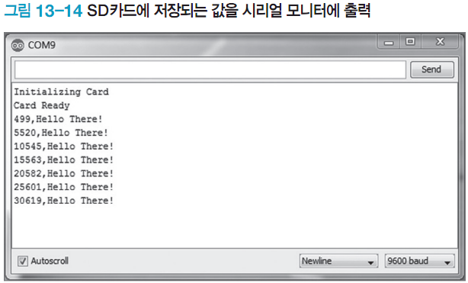
02. SD카드와 아두이노 간 통신하기
SD카드에 데이터 입력 프로그램 작성하기
프로그램을 실행하고 아두이노 IDE의 시리얼 터미널을 실행하면 다음과 같은 결과 화면을 볼 수 있다.

Slide 19
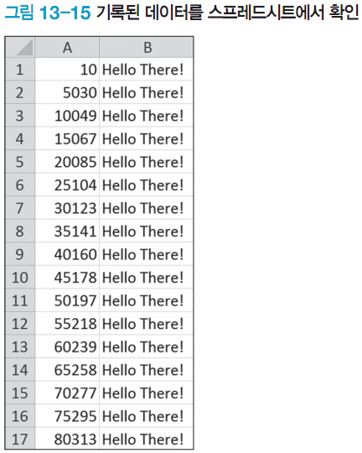
02. SD카드와 아두이노 간 통신하기
SD카드에 데이터 입력 프로그램 작성하기
실드에 꽂힌 SD카드를 컴퓨터에 꽂고 log.csv 파일을 엑셀과 같은 스프레드시트 프로그램으로 열어보면 다음과 같이 데이터가 정확하게 입력된 것을 확인할 수 있다.

Slide 20
02. SD카드와 아두이노 간 통신하기
SD카드에서 데이터 읽기
SD.open() 함수를 FILE_WRITE 인수 없이 사용하면 파일을 읽기 모드로 열 수 있다.
File 클래스는 Serial 클래스와 마찬가지로 Stream 클래스의 모든 기능을 공유하기 때문에 parseInt()함수 처럼 시리얼 통신에서 사용한 함수를 대부분 이용할 수 있다.
SD카드의 데이터를 읽어서 데이터 기록 속도를 변경하는 코드는 다음과 같다.
File commandFile=SD.open(“Speed.txt”);
if(commandFile)
{
Serial.println(“Reading Command File”);
while(commandFile.available())
{
refresh_rate=commandFile.parseInt();
}
Serial.print(“Refresh Rate=“);
Serial.print(refresh_rate);
Serial.println(“ms”);
}
else
{
Serial.println(“Could not read command file.”);
return
}

Slide 21
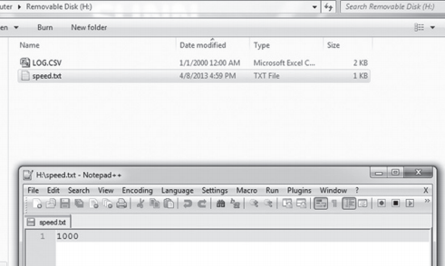
02. SD카드와 아두이노 간 통신하기
SD카드에서 데이터 읽고 쓰기
SD카드에서 데이터를 읽기 위해서 SD카드에 speed.txt텍스트 파일을 새로 만든다.
Speed.txt 파일에 데이터 기록 시간 간격을 밀리초 단위로 입력한다. 여기에서는 1000ms(1초)를 입력한다.

Slide 22
02. SD카드와 아두이노 간 통신하기
SD카드에서 데이터 읽고 쓰기
실습 13-2 SD카드에 데이터 읽고 쓰기 테스트하기
//SD카드에 데이터 읽고 쓰기
#include <SD.h>
//SD카드 라이브러리를 기본으로 설정
//MOSI=11번 핀
//MISO=12번 핀
//SCLK=13번 핀
//CS 핀은 항상 연결
const int CS_PIN=10; //아두이노 공식 이더넷 실드를 사용하면 CS_PIN은 4로 지정
const int POW_PIN=8; //아두이노 공식 이더넷 실드를 사용하면 주석 처리
//데이터 기록 간격의 초깃값을 5초로 설정
int refresh_rate=5000;
void setup()
{
Serial.begin(9600);
Serial.println("Initializing Card");
//CS 핀을 출력으로 지정
pinMode(CS_PIN, OUTPUT);
//8번 핀을 전원으로 사용하므로 출력으로 지정
pinMode(POW_PIN, OUTPUT); //아두이노 공식 이더넷 실드를 사용하면 주석 처리
digitalWrite(POW_PIN, HIGH); //아두이노 공식 이더넷 실드를 사용하면 주석 처리

Slide 23
02. SD카드와 아두이노 간 통신하기
실습 13-2 SD카드에 데이터 읽고 쓰기 테스트하기
if(!SD.begin(CS_PIN))
{
Serial.println("Card Failure");
return;
}
Serial.println("Card Ready");
//설정 정보를 speed.txt 파일에서 읽어 옴
File commandFile=SD.open("speed.txt");
if(commandFile)
{
Serial.println("Reading Command File");
while(commandFile.available())
{
refresh_rate=commandFile.parseInt();
}
Serial.print("Refresh Rate= ");
Serial.print(refresh_rate);
Serial.println("ms");
commandFile.close(); //작업이 끝나면 close() 함수로 연결 종료
}
else
{
Serial.println("Could not read command file.");
return;
}
}

Slide 24
02. SD카드와 아두이노 간 통신하기
실습 13-2 SD카드에 데이터 읽고 쓰기 테스트하기
void loop()
{
long timeStamp=millis();
String dataString= "Hello There!";
//파일을 열어 문자열 기록
File dataFile=SD.open("log.csv", FILE_WRITE);
if(dataFile)
{
dataFile.print(timeStamp);
dataFile.print(",");
dataFile.println(dataString);
dataFile.close(); //close() 함수로 연결을 종료해야 실제로 데이터를 씀
//디버깅을 위해 같은 내용을 화면에 출력
Serial.print(timeStamp);
Serial.print(",");
Serial.println(dataString);
}
else
{
Serial.println("Couldn't open log file");
}
delay(refresh_rate);
}

Slide 25
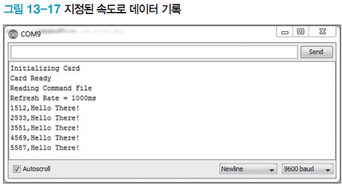
02. SD카드와 아두이노 간 통신하기
SD카드에서 데이터 읽고 쓰기
실습 13-2의 실행 결과 화면은 다음과 같을 것이다.

Slide 26
03. 리얼타임 클록 (RTC, Real Time Clock)
실제 시간값 구하기
아두이노와 같은 MCU에 내장된 클록은 실제 시간을 측정할 수가 없다.
millis() 함수를 사용하면 아두이노가 켜진 후 시간이 얼마나 흘렀는지만 추적할 수 있다.
데이터를 기록하는 대부분의 응용프로그램은 리얼타임클록(RTC)를 사용하여 실제 시간 값을 구한다.
시스템에서 RCT를 사용하면 특정 사건이 언제 일어났는지 쉽게 추적할 수 있다.
RTC의 이해
Real Time Clock은 한 번 시간을 설정하면 매우 정확하게 시간값을 유지한다.
배터리가 전원을 공급하는 동안은 큰 오차없이 실제 시간값을 유지하고 윤년 계산도 할 수 있다.
이 장에서는 RTC로 DS1307을 사용한다.

Slide 27
03. 리얼타임 클록 (RTC, Real Time Clock)
DS1307 RTC
아두이노는 I2C를 통해 RTC와 연결한다.
RTC는 수은전지로 동작하며 한 번 끼워 놓으면 몇 년 동안 잘 작동한다.
DS1307 RTC는 시간을 정확하게 유지하기 위해 수정 발진자를 사용한다.
시중에는 DS1307을 이용하여 만든 RTC 완성품 키트가 많이 있다. (국내에서는 가격이 다소 비싸므로 회로를 직접 구성하는 것도 대안이 될 수 있다.)
서드파티 이더넷 또는 와이파이 실드 등에는 SD카드 리더와 RTC가 모두 내장된 것들도 있다.

Slide 28
03. 리얼타임 클록 (RTC, Real Time Clock)
RTC 회로도

Slide 29
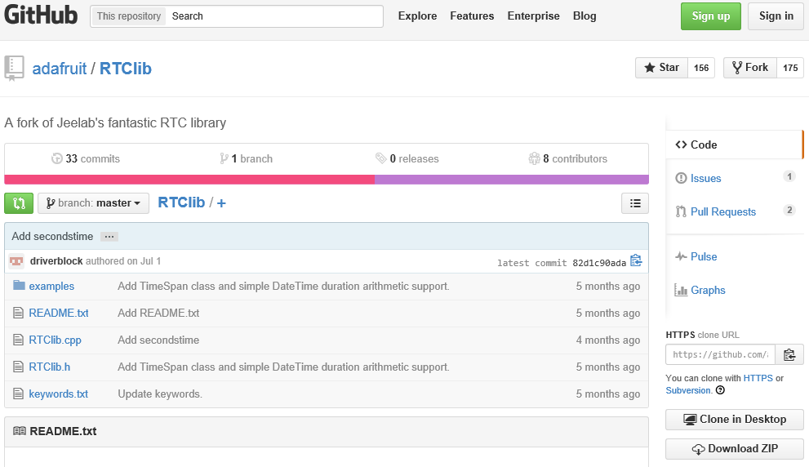
03. 리얼타임 클록 (RTC, Real Time Clock)
RTC 라이브러리
아두이노와 RTC 간의 통신을 위해 서드파티 라이브러리인 RTClib을 사용한다.
RTClib 라이브러리는 JeeLabs에서 개발했고 adafruit Industries(www.adafruit.com)에서 업데이트 할 수 있다.
RTClib 라이브러리를 다운로드해서 아두이노의 libraries 폴더로 복사하자.

Slide 30
03. 리얼타임 클록 (RTC, Real Time Clock)
RTC 라이브러리
#include “RTClib.h” : RTC 라이브러리를 프로그램에 삽입하는 코드이다.
RTC_DS1307 RTC : RTC_DS1307 이라는 이름의 RTC 객체를 생성한다.
RTC.begin() 함수: RTC를 시작한다.
RTC.isrunning() 함수: RTC 작동 여부를 확인한다.
RTC.adjust() 함수: 컴퓨터에서 프로그램 컴파일이 완료된 시간을 자동으로 얻어와 RTC의 시간값을 설정한다.
RTC.now() 함수: guswo 시간과 날짜를 얻을 수 있다.
*RTC는 I2C통신을 사용하므로 Wire라이브러리도 추가해야 한다.

Slide 31
03. 리얼타임 클록 (RTC, Real Time Clock)
RTC로 날짜와 시간값 입력하기
1. 아두이노에 SD카드 실드와 RTC 보드를 연결한다.

Slide 32
03. 리얼타임 클록 (RTC, Real Time Clock)
RTC로 날짜와 시간값 입력하는 아두이노 프로그램
실습 13-3 RTC를 사용하여 SD카드에 데이터 읽고 쓰기 테스트하기
//RTC를 사용하여 SD카드에 데이터 읽고 쓰기
#include <SD.h> //SD카드를 위한 라이브러리 삽입
#include <Wire.h> //RTC와 통신하려고 I2C 라이브러리 삽입
#include "RTClib.h" //RTC 라이브러리 삽입
//연결 핀 정의
//SD카드는 표준 SPI 통신으로 연결
//RTC는 표준 I2C 통신으로 연결
const int CS_PIN= 10; //아두이노 공식 이더넷 실드를 사용하면 CS_PIN은 4로 지정
const int SD_POW_PIN=8; //아두이노 공식 이더넷 실드를 사용하면 주석 처리
const int RTC_POW_PIN=A3;
const int RTC_GND_PIN=A2;
//기본 데이터 기록 간격은 5초
int refresh_rate=5000;
//RTC 객체 인스턴스 생성
RTC_DS1307 RTC;
//시간 문자열 변수 선언
String year, month, day, hour, minute, second, time, date;

Slide 33
03. 리얼타임 클록 (RTC, Real Time Clock)
실습 13-3 RTC를 사용하여 SD카드에 데이터 읽고 쓰기 테스트하기
void setup()
{
Serial.begin(9600);
Serial.println(F("Initializing Card"));
//CS, 전원, GND 핀은 출력으로 지정
pinMode(CS_PIN, OUTPUT);
pinMode(SD_POW_PIN, OUTPUT); //아두이노 공식 이더넷 실드를 사용하면 주석 처리
pinMode(RTC_POW_PIN, OUTPUT);
pinMode(RTC_GND_PIN, OUTPUT);
//SD카드와 RTC를 위한 전원 핀에 전력 공급
digitalWrite(SD_POW_PIN, HIGH); //아두이노 공식 이더넷 실드를 사용하면 주석 처리
digitalWrite(RTC_POW_PIN, HIGH);
digitalWrite(RTC_GND_PIN, LOW);
//I2C 버스와 RTC 모두 시작
Wire.begin();
RTC.begin();
//RTC에 시간이 설정되지 않았으면 컴퓨터 시간으로 설정

Slide 34
03. 리얼타임 클록 (RTC, Real Time Clock)
실습 13-3 RTC를 사용하여 SD카드에 데이터 읽고 쓰기 테스트하기
if(!RTC.isrunning())
{
Serial.println(F("RTC is NOT running!"));
RTC.adjust(DateTime(__DATE__, __TIME__));
}
//SD카드 초기화
if(!SD.begin(CS_PIN))
{
Serial.println(F("Card Failure"));
return;
}
Serial.println(F("Card Ready"));
//speed.txt 파일에서 설정 정보 읽음
File commandFile=SD.open("speed.txt");
if(commandFile)
{
Serial.println(F("Reading Command File"));
while(commandFile.available())
{
refresh_rate=commandFile.parseInt();
}
Serial.print(F("Refresh Rate= "));
Serial.print(refresh_rate);
Serial.println(F("ms"));
commandFile.close();
}

Slide 35
03. 리얼타임 클록 (RTC, Real Time Clock)
실습 13-3 RTC를 사용하여 SD카드에 데이터 읽고 쓰기 테스트하기
else
{
Serial.println(F("Could not read command file."));
return;
}
//기본 정보(줄 제목) 작성
File dataFile=SD.open("log.csv", FILE_WRITE);
if(dataFile)
{
dataFile.println(F("\nNew Log Started!"));
dataFile.println(F("Date,Time,Phrase"));
dataFile.close();
//디버깅을 위해 동일한 내용을 시리얼 통신으로 출력
Serial.println(F("\nNew Log Started!"));
Serial.println(F("Date,Time,Phrase"));
}
else
{
Serial.println(F("Couldn't open log file"));
}
}
void loop()
{
//현재 날짜와 시간값을 문자로 저장
DateTime datetime=RTC.now();

Slide 36
03. 리얼타임 클록 (RTC, Real Time Clock)
실습 13-3 RTC를 사용하여 SD카드에 데이터 읽고 쓰기 테스트하기
year=String(datetime.year(), DEC);
month=String(datetime.month(), DEC);
day= String(datetime.day(), DEC);
hour=String(datetime.hour(), DEC);
minute=String(datetime.minute(), DEC);
second=String(datetime.second(), DEC);
//날짜와 시간값을 하나의 문자열로 합침
date=year+"/"+month+"/"+day;
time=hour+":"+minute+":"+second;
String dataString= "Hello There!";
//log.csv 파일을 열어 데이터 입력
File dataFile=SD.open("log.csv", FILE_WRITE);
if(dataFile)
{
dataFile.print(date);
dataFile.print(F(","));
dataFile.print(time);
dataFile.print(F(","));
dataFile.println(dataString);
dataFile.close(); //close() 함수로 연결을 종료해야 실제로 데이터를 씀

Slide 37
03. 리얼타임 클록 (RTC, Real Time Clock)
실습 13-3 RTC를 사용하여 SD카드에 데이터 읽고 쓰기 테스트하기
//디버깅을 위해 동일한 내용을 시리얼 통신으로 출력
Serial.print(date);
Serial.print(F(","));
Serial.print(time);
Serial.print(F(","));
Serial.println(dataString);
}
else
{
Serial.println(F("Couldn't open log file"));
}
delay(refresh_rate);
}

Slide 38
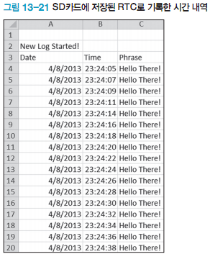
03. 리얼타임 클록 (RTC, Real Time Clock)
RTC로 날짜와 시간값 입력하는 아두이노 프로그램

Slide 39
04.출입 기록 시스템 제작
출입 기록 시스템 하드웨어
SD카드 실드, RTC 실드와 IR 센서를 이용하여 출입을 기록하는 시스템
출입문을 수평으로 가로질러 출입을 감지할 수 있도록 IR거리 센서를 벽에 부착
문을 통과한 사람이 IR 거리 센서를 지나갈 때마다 출입을 감지하여 시간을 기록

Slide 40
04.출입 기록 시스템 제작
출입 기록 프로그램 작성하기
IR 거리 센서의 거리값을 확인하여 거리값이 급격하게 변하는지 점검하는 코드를 추가한다.
주기해상도(Higher Temporal Resolution)을 높이기 위해 출입 여부와 관계 없이 주기적으로 데이터를 입력하고 출입이 감지되면 추가로 데이터를 입력한다.
이 실습에서는 50ms마다 거리 센서를 확인하여 출입이 감지되면 SD카드의 active 열에 1을 입력한다.
아무런 움직임이 없다면 1초마다 active열에 0을 입력한다.

Slide 41
04.출입 기록 시스템 제작
출입 기록 프로그램 작성하기
실습 13-4 출입 기록 시스템 작성하기
//출입 기록 시스템 프로그램
#include <SD.h> //SD카드 라이브러리 삽입
#include <Wire.h> //RTC를 사용하는 I2C 통신 라이브러리 삽입
#include "RTClib.h" //RTC 라이브러리 삽입
//연결 핀 정의
//SD카드는 표준 SPI 통신으로 연결
//RTC는 표준 I2C 통신으로 연결
const int CS_PIN=10; //아두이노 공식 이더넷 실드를 사용하면 CS_PIN은 4로 지정
const int SD_POW_PIN=8; //아두이노 공식 이더넷 실드를 사용하면 주석 처리
const int RTC_POW_PIN=A3;
const int RTC_GND_PIN=A2;
const int IR_PIN= 0;
//RTC 객체 인스턴스 생성
RTC_DS1307 RTC;
//날짜 문자열 변수 선언
String year, month, day, hour, minute, second, time, date;
//거리 변수 선언
int raw=0;
int raw_prev=0;
boolean active=false;
int update_time=0;

Slide 42
04.출입 기록 시스템 제작
실습 13-4 출입 기록 시스템 작성하기
void setup()
{
Serial.begin(9600);
Serial.println(F("Initializing Card"));
//CS, 전원, GND 핀은 출력으로 지정
pinMode(CS_PIN, OUTPUT); //아두이노 공식 이더넷 실드를 사용하면 주석 처리
pinMode(SD_POW_PIN, OUTPUT); //아두이노 공식 이더넷 실드를 사용하면 주석 처리
pinMode(RTC_POW_PIN, OUTPUT);
pinMode(RTC_GND_PIN, OUTPUT);
//SD카드와 RTC를 위한 전원 핀에 전력 공급
digitalWrite(SD_POW_PIN, HIGH); //아두이노 공식 이더넷 실드를 사용하면 주석 처리
digitalWrite(RTC_POW_PIN, HIGH);
digitalWrite(RTC_GND_PIN, LOW);
//I2C 버스와 RTC 모두 시작
Wire.begin();
RTC.begin();
//RTC에 시간이 설정되지 않았으면 컴퓨터 시간으로 설정
if(!RTC.isrunning())
{
Serial.println(F("RTC is NOT running!"));
RTC.adjust(DateTime(__DATE__, __TIME__));
}

Slide 43
04.출입 기록 시스템 제작
실습 13-4 출입 기록 시스템 작성하기
//SD카드 초기화
if(!SD.begin(CS_PIN))
{
Serial.println(F("Card Failure"));
return;
}
Serial.println(F("Card Ready"));
//기본 정보(줄 제목) 작성
File dataFile=SD.open("log.csv", FILE_WRITE);
if(dataFile)
{
dataFile.println(F("\nNew Log Started!"));
dataFile.println(F("Date,Time,Raw,Active"));
dataFile.close(); //close() 함수로 연결을 종료해야 실제로 데이터를 씀
//디버깅을 위해 동일한 내용을 시리얼 통신으로 출력
Serial.println(F("\nNew Log Started!"));
Serial.println(F("Date,Time,Raw,Active"));
}
else
{
Serial.println(F("Couldn't open log file"));
}
}

Slide 44
04.출입 기록 시스템 제작
실습 13-4 출입 기록 시스템 작성하기
void loop()
{
//현재 시간 정보를 읽어 변수에 저장
DateTime datetime=RTC.now();
year=String(datetime.year(), DEC);
month=String(datetime.month(), DEC);
day= String(datetime.day(), DEC);
hour=String(datetime.hour(), DEC);
second=String(datetime.second(), DEC);
//시간 정보를 하나의 문자열로 연결
date=year+"/"+month+"/"+day;
time=hour+":"+minute+":"+second;
//출입 기록 감지
raw= analogRead(IR_PIN);
//센서 감지 결과 75 이상이면 출입으로 결정
if(abs(raw-raw_prev)>75)
active=true;
else
active=false;
raw_prev= raw;
//파일을 열어 출입 기록
if(activeㅣㅣupdate_time= =20)
{

Slide 45
04.출입 기록 시스템 제작
실습 13-4 출입 기록 시스템 작성하기
File dataFile=SD.open("log.csv", FILE_WRITE);
if(dataFile)
{
dataFile.print(date);
dataFile.print(F(","));
dataFile.print(time);
dataFile.print(F(","));
dataFile.print(raw);
dataFile.print(F(","));
dataFile.println(active);
dataFile.close();
//디버깅을 위해 같은 내용을 시리얼 통신으로 출력
Serial.print(date);
Serial.print(F(","));
Serial.print(time);
Serial.print(F(","));
Serial.print(raw);
Serial.print(F(","));
Serial.println(active);
}
else
{
Serial.println(F("Couldn't open log file"));
}
update_time=0;
}
delay(50);
update_time++;
}

Slide 46
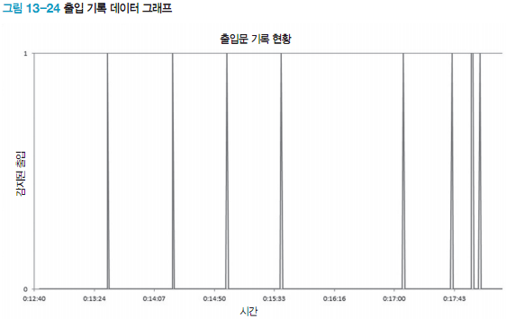
04.출입 기록 시스템 제작
기록데이터 분석
출입 기록 시스템을 출입문에 설치한 후 일정기간 동안 실행시킨다.
충분한 시간이 지난 후 SD카드를 컴퓨터에 연결한 후 CSV파일을 그래프로 만들어보자.
엑셀이나 Google Docs 등으로 생성한 출입 기록 그래프는 아래와 같을 것이다.

